Slide 1
Τεχνολογία Πολυμέσων
Ενότητα # 20: Υπηρεσίες καλύτερης προσπάθειας
Διδάσκων: Γεώργιος Ξυλωμένος
Τμήμα: Πληροφορικής

Slide 2
Χρηματοδότηση
Το παρόν εκπαιδευτικό υλικό έχει αναπτυχθεί στα πλαίσια του εκπαιδευτικού έργου του διδάσκοντα.
Το έργο «Ανοικτά Ακαδημαϊκά Μαθήματα στο Οικονομικό Πανεπιστήμιο Αθηνών» έχει χρηματοδοτήσει μόνο τη αναδιαμόρφωση του εκπαιδευτικού υλικού.
Το έργο υλοποιείται στο πλαίσιο του Επιχειρησιακού Προγράμματος «Εκπαίδευση και Δια Βίου Μάθηση» και συγχρηματοδοτείται από την Ευρωπαϊκή Ένωση (Ευρωπαϊκό Κοινωνικό Ταμείο) και από εθνικούς πόρους.

Slide 3
Άδειες Χρήσης
Το παρόν εκπαιδευτικό υλικό υπόκειται σε άδειες χρήσης Creative Commons.
Οι εικόνες προέρχονται από το βιβλίο «Τεχνολογία Πολυμέσων και Πολυμεσικές Επικοινωνίες», Γ.Β. Ξυλωμένος, Γ.Κ. Πολύζος, 1^{η} έκδοση, 2009, Εκδόσεις Κλειδάριθμος.

Slide 4
Σκοποί ενότητας
Εξοικείωση με την έννοια της καλύτερης προσπάθειας στο διαδίκτυο.
Κατανόηση των βασικών τεχνικών αντιμετώπισης της καθυστέρησης και της διαταραχής της.
Εισαγωγή στις τεχνικές αντιμετώπισης της απώλειας χαμηλής καθυστέρησης.

Slide 5
Περιεχόμενα ενότητας
Τι σημαίνει καλύτερη προσπάθεια
Αντιμετώπιση της καθυστέρησης
Αντιμετώπιση της απώλειας

Slide 6
Τι σημαίνει καλύτερη προσπάθεια
Μάθημα: Τεχνολογία Πολυμέσων, Ενότητα # 20: Υπηρεσίες καλύτερης προσπάθειας
Διδάσκων: Γιώργος Ξυλωμένος, Τμήμα: Πληροφορικής

Slide 7
Παράδειγμα εφαρμογής (1 από 2)
Εφαρμογή VoIP: Voice over IP
Χαρακτηριστική εφαρμογή μέσων
Εναλλασσόμενες περίοδοι ομιλίας και σιωπής
Ο ομιλητής δεν μιλάει συνέχεια
Μεταδίδουμε μόνο σε περιόδους ομιλίας
Δείγματα ήχου (8 Kbytes / sec) στην ομιλία
Κωδικοποίηση PCM στα 64 Kbps

Slide 8
Παράδειγμα εφαρμογής (2 από 2)
Πακέτο UDP/IP με δεδομένα / επικεφαλίδα
Τεμαχισμός δεδομένων σε πακέτα
20 byte επικεφαλίδα IP
8 byte επικεφαλίδα UDP
Έστω 160 byte δεδομένα ανά 20 ms
Επιβάρυνση 20% χωρίς συμπίεση κεφαλίδων
Μικρότερο διάστημα -> μεγαλύτερη επιβάρυνση

Slide 9
Καλύτερη προσπάθεια (1 από 2)
Υπηρεσία καλύτερης προσπάθειας (IP)
Σε κάθε κόμβο το πακέτο μπαίνει σε ουρά
Το μήκος της ουράς είναι μεταβλητό
Η καθυστέρηση κάθε πακέτου είναι μεταβλητή
Η ουρά μπορεί να γεμίσει λόγω υπερφόρτωσης
Το πακέτο απορρίπτεται και δεν φτάνει ποτέ
Το πακέτο μπορεί να φτάσει με λάθος σειρά
Λόγω δυναμικής δρομολόγησης πακέτων

Slide 10
Καλύτερη προσπάθεια (2 από 2)
Πόσο καλή είναι η καλύτερη προσπάθεια;
Τα περισσότερα πακέτα φτάνουν
Πολύ σπάνια φτάνουν χαλασμένα
Το Ethernet πετάει τα χαλασμένα πακέτα
Ενίοτε φτάνουν εκτός σειράς
Η καθυστέρηση όμως είναι απρόβλεπτη
Η διαταραχή της, ακόμα περισσότερο

Slide 11
Αντιμετώπιση της καθυστέρησης
Μάθημα: Τεχνολογία Πολυμέσων, Ενότητα # 20: Υπηρεσίες καλύτερης προσπάθειας
Διδάσκων: Γιώργος Ξυλωμένος, Τμήμα: Πληροφορικής

Slide 12
Εξάλειψη διαταραχής
Αναπαραγωγή μέσων με σταθερό ρυθμό
Τα πακέτα δεν έχουν σταθερή καθυστέρηση
Επικεφαλίδες τμημάτων
Αριθμός σειράς: αυξάνεται σε κάθε τμήμα
Χρονοσφραγίδα: ώρα παραγωγής τμήματος
Καθυστερημένη αναπαραγωγή τμημάτων
Λήψη τμημάτων πριν την αναπαραγωγή
Σταθερή ή δυναμική καθυστέρηση

Slide 13
Σταθερή καθυστέρηση (1 από 2)
Σταθερή καθυστέρηση αναπαραγωγής
Το τμήμα φέρει τη χρονοσφραγίδα t
Αναπαράγεται τη χρονική στιγμή t+d
Υπόθεση: καθυστέρηση μικρότερη από d
Αλλιώς το πακέτο χάνει την προθεσμία του
Δεν επηρεάζεται από απώλεια πακέτων
Πάλι αφήνουμε κενό στην αναπαραγωγή
Πόσο μεγάλο όμως πρέπει να είναι το d;

Slide 14
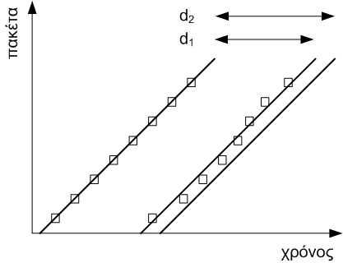
Σταθερή καθυστέρηση (2 από 2)
Αριστερή γραμμή: μικρό d
Αυξημένη απώλεια / βελτιωμένη αλληλεπίδραση
Δεξιά γραμμή: μεγάλο d
Μειωμένη απώλεια / χειρότερη αλληλεπίδραση

Slide 15
Δυναμική καθυστέρηση (1 από 4)
Προσαρμοστική αναπαραγωγή
Δυναμικός συμβιβασμός
Καθυστέρηση έναντι απώλειας
Προσαρμογή στην αρχή κάθε περιόδου ομιλίας
Αλγόριθμος προσαρμογής καθυστέρησης
t_{i} = χρονοσφραγίδα πακέτου i
r_{i} = χρονική στιγμή που λαμβάνεται
p_{i} = χρονική στιγμή που αναπαράγεται
r_{i}-t_{i} = καθυστέρηση μετάδοσης

Slide 16
Δυναμική καθυστέρηση (2 από 4)
Εκτίμηση μέσης καθυστέρησης d_{i}
Σταθερά εξομάλυνσης α στο διάστημα [0,1]
Μεγάλο α: βαθμιαίες μεταβολές του d_{i}
Μικρό α: έντονες μεταβολές του d_{i}
Εκτίμηση διακύμανσης καθυστέρησης v_{i}
Η σταθερά β λειτουργεί όπως η α

Slide 17
Δυναμική καθυστέρηση (3 από 4)
Υπολογισμός d_{i} και v_{i} για κάθε πακέτο
Προσαρμογή στην αρχή περιόδου ομιλίας
Δεν θέλουμε διακοπές στον ήχο
Χρόνος αναπαραγωγής πρώτου πακέτου
γ: μικρή θετική σταθερά (γ = 4)
Καθυστέρηση συν γ επί διακύμανση
Τα περισσότερα πακέτα φτάνουν εγκαίρως

Slide 18
Δυναμική καθυστέρηση (4 από 4)
Χρόνος αναπαραγωγής επόμενων πακέτων
Σταθερή καθυστέρηση στη συνέχεια
Αναγνώριση αρχής περιόδου ομιλίας
Χωρίς απώλειες:
Αύξηση χρονοσφραγίδας > 20 ms
Με απώλειες:
Αύξηση αριθμού σειράς > 1

Slide 19
Αντιμετώπιση της απώλειας
Μάθημα: Τεχνολογία Πολυμέσων, Ενότητα # 20: Υπηρεσίες καλύτερης προσπάθειας
Διδάσκων: Γιώργος Ξυλωμένος, Τμήμα: Πληροφορικής

Slide 20
Έννοια της απώλειας
Ευρεία έννοια απώλειας
Πακέτα που δεν φτάνουν στον παραλήπτη
Καταστράφηκαν στη μετάδοση
Απορρίφθηκαν λόγω φόρτου
Πακέτα που φτάνουν πολύ αργά
Μετά το χρόνο αναπαραγωγής
Δεν μπορούμε να τα περιμένουμε
Πώς μπορούμε να κρύψουμε τις απώλειες;

Slide 21
Πρόσθια διόρθωση λαθών (1 από 3)
Πρόσθια διόρθωση λαθών (FEC)
Εναλλακτική λύση στις αναμεταδόσεις
Οι αναμεταδόσεις καθυστερούν πολύ
Η καθυστέρηση γίνεται ακόμη πιο απρόβλεπτη
Προσθήκη πλεονασμού στην αρχική ροή
Αύξηση του ρυθμού μετάδοσης της ροής
Πλήρης ή μερική ανακατασκευή χαμένων
Πάει χαμένη όταν δεν έχουμε απώλειες!

Slide 22
Πρόσθια διόρθωση λαθών (2 από 3)
Απλός μηχανισμός FEC
Κάθε n τμήματα, ένα πλεονάζον τμήμα
Περιέχει το XOR των αρχικών
Διόρθωση μίας απώλειας στα n τμήματα
XOR των n ληφθέντων
Καθυστέρηση αναπαραγωγής στην ανάκτηση
Πρέπει να λάβουμε όλα τα πακέτα
n: συμβιβασμός τριών παραγόντων

Slide 23
Πρόσθια διόρθωση λαθών (3 από 3)
Επιβάρυνση: 1/(n+1)
Συμφέρει το μεγάλο n
Μέγιστη καθυστέρηση: n
Πρέπει να τα λάβουμε αν χάσουμε το πρώτο!
Συμφέρει το μικρό n
Ανάκαμψη: 1 σφάλμα ανά n τμήματα

Slide 24
Πλεονάζουσα ροή (1 από 2)
Αποστολή ροής χαμηλότερης ποιότητας
Αρχική: G.711 στα 64 Kbps
Πλεονάζουσα: G.729 στα 8 Kbps
Πακέτο i: i αρχικής / i-1 πλεονάζουσας
Κάλυψη μίας απώλειας από το πλεονάζον τμήμα

Slide 25
Πλεονάζουσα ροή (2 από 2)
Μεταβαλλόμενη ποιότητα αναπαραγωγής
Καλή ποιότητα για περιστασιακή απώλεια
Μικρή καθυστέρηση αναπαραγωγής (1 πακέτο)
Αύξηση ρυθμού μετάδοσης
Ανάλογα με ποιότητα πλεονάζουσας ροής
Πρόσθετα τμήματα για συνεχόμενες απώλειες
Προηγούμενο και προ-προηγούμενο
Αντιμετωπίζει δύο συνεχόμενες απώλειες

Slide 26
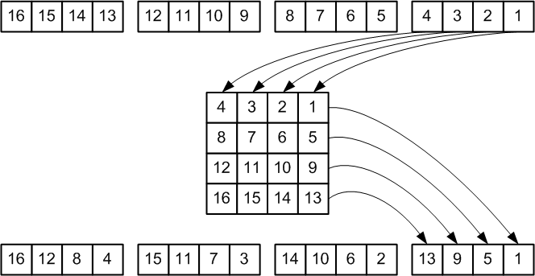
Εναλλαγή (1 από 4)
Εναλλαγή (interleaving) τμημάτων
Διάσπαση τμημάτων ήχου σε μονάδες
Αναδιάταξη μονάδων πριν την αποστολή
Συνεχόμενες μονάδες μεταδίδονται με απόσταση

Slide 27
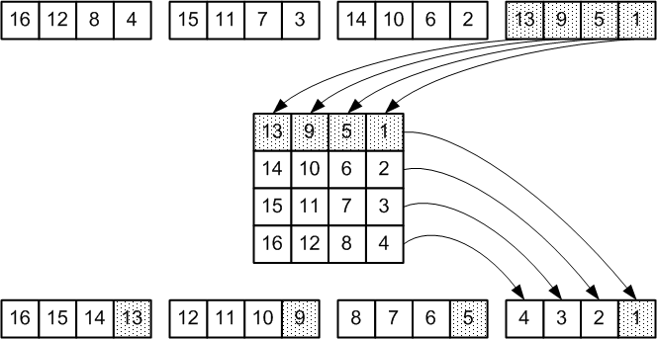
Εναλλαγή (2 από 4)
Εναλλαγή (interleaving) τμημάτων
Αντίστροφη αναδιάταξη στον παραλήπτη
Δεν αυξάνεται ο ρυθμός μετάδοσης
Ούτε μειώνονται τα χαμένα πακέτα!

Slide 28
Εναλλαγή (3 από 4)
Γιατί να κάνουμε εναλλαγή;
Μείωση επιπτώσεων από απώλεια πακέτων
Η ίδια η εναλλαγή δεν καταπολεμά των απώλεια
Μετατροπή μεγάλων κενών σε μικρά
Συνδυασμός με πρόσθια διόρθωση
Αλλά: αύξηση καθυστέρησης!
Καθυστέρηση για δημιουργία πακέτων
Καθυστέρηση για συναρμολόγηση πακέτων

Slide 29
Εναλλαγή (4 από 4)
Κυλιόμενη εναλλαγή
Στην κανονική χρησιμοποιούμε μπλοκ N πακέτων
Στην κυλιόμενη δεν περιμένουμε το μπλοκ
Τα τεμάχια μπαίνουν στα n επόμενα πακέτα
N-1 χρόνοι καθυστέρησης στον κωδικοποιητή
Χωρίς άλλη καθυστέρηση στον αποκωδικοποιητή

Slide 30
Τέλος Ενότητας #20
Μάθημα: Τεχνολογία Πολυμέσων, Ενότητα # 20: Υπηρεσίες καλύτερης προσπάθειας
Διδάσκων: Γιώργος Ξυλωμένος, Τμήμα: Πληροφορικής

